Slide 1
UNI JA LEPO

Slide 2
Kuulumiset
Mitä hyviä tekoja olet tehnyt itsellesi ryhmäkertojen välillä?
Mistä kiität itseäsi?
Mitä jäi edellisestä kerrasta mieleen?
Tuliko oivalluksia tai kysymyksiä, joita haluat nostaa yhteiseen keskusteluun?

Slide 3
Tapaamisen aikataulu - teemana uni ja lepo
17.30 Kahvi ja kuulumiset
18.00 Välitehtävä ja teemaan virittäytyminen
- Tyypitkaksi- keskustelukortit
18.30 VIDEO: Uni ja lepo
19.00 TAUKO
19.10 Valinnainen teema:
Rytmin merkitys (Video: Uni on puhdasta rytmiä)
Usein kysytyt kysymykset unesta (Kortit kysymyksistä ja vastauksista)
Uniapnea: yleinen häiriö tyypin 2 diabetesta sairastavien keskuudessa (Video: Uniapnean monet kasvot)
19.40 Välitehtävä ja palaute
19.50 Lempeän unen meditaatio (11 min)

Slide 4
Uni ja lepo vaikuttaa paljon omaan hyvinvointiin ja terveyteen
Millaisia ajatuksia ja tunteita uni ja lepo sinussa herättää?
Valitse tähän liittyen kortti.
Keskustelussa käydään läpi myös välitehtävänä olleet kysymykset:
Mihin olen unessa ja levossa tyytyväinen tällä hetkellä?
Mihin kaipaan muutosta tai yhteistä pohdintaa?

Slide 5
VIDEO: Uni ja lepo
Uni ja lepo - Tyypitkaksi-video
Keskustelua videon herättämistä ajatuksista:
Unirytmin merkitys diabeteksen hoidon kokonaisuudessa? Tukeeko unirytmisi diabeteksen hoitoa?
Unen määrä ja laatu?
Tilapäinen unihäiriö, millaisia unenhuoltovinkkejä teillä on?
Milloin tulisi lähteä hakemaan apua unihäiriöön?

Slide 6
Tauko

Slide 7
Valinnainen teema 1,2 tai 3

Slide 8
Uni on puhdasta rytmiä - video
1
Uni on puhdasta rytmiä (youtube.com)
Keskustelua videon herättämistä ajatuksista
Oman unirytmin tarkastelua kellotehtävän avulla

Slide 9
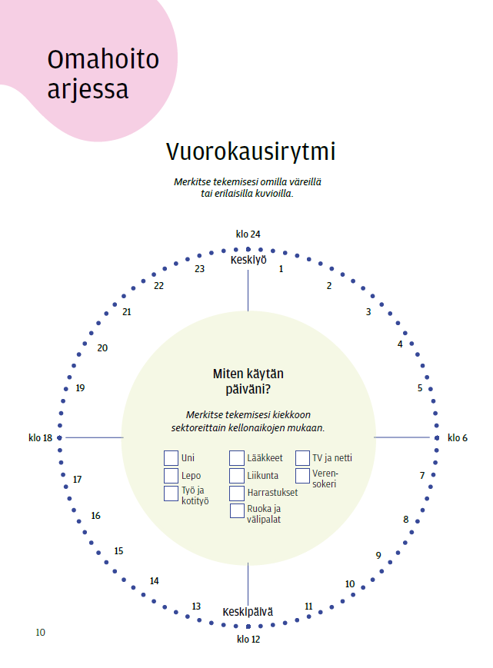
Oman unirytmin tarkastelua
Merkitse vuorokausikelloon oma nukkumisaikasi ja mieti:
Heräänkö virkeänä, nukunko riittävästi? Onko unen laatu hyvää?
Unen tarve on hyvin yksilöllinen ja se yleensä vähenee iän myötä. Mikä on oma unen tarpeeni?
Onko päivärytmissäni jotakin, jolla voin edesauttaa hyvää unta?
Onko tarvetta etsiä apua uniongelmiin?

Slide 10
Usein kysytyt kysymykset unesta - pienryhmät
2
Jakautukaa pienryhmiin. Saatte ryhmään muutaman kortin keskustelun virittäjäksi. Toisella puolella on aiheeseen liittyvä kysymys ja toisella puolella ammattilaisen vastaus.
Etsikää vastausta kysymykseen ensin keskustellen.
Lopuksi keskustelkaa ammattilaisen vastauksesta; mitä ajatuksia se herättää.

Slide 11
Uniapnean monet kasvot - video
3
Uniapnean monet kasvot (youtube.com)
Keskustelua:
Mitä ajatuksia video herättää?
Haluaako joku kertoa, millaista on uniapnean/muun unihäiriön tutkiminen ja hoito?
Haluaako joku kertoa muusta unihäiriöstä?
Häiritseekö jokin untasi?

Slide 12
Mistä löydän tietoa unesta ja uniapneasta?
Unen itsehoito – Uniliitto
Uniryhmät – Uniliitto
UniNeuvo – auttava puhelin – Uniliitto
Unihoitajan_vinkit pdf (unihoitajat.fi)
Tervetuloa unettomuuden omahoito-ohjelmaan! | Mielenterveystalo.fi
https://www.hengitysliitto.fi/hengitys-sairaudet/uniapnea/uniapnean-oireet-ja-diagnoosi/https://www.hengitysliitto.fi/hengitys-sairaudet/uniapnea/uniapnean-oireet-ja-diagnoosi/

Slide 13
Välitehtävä seuraavalle kerralle
Kirjoita tähän seuraavan kerran välitehtävä

Slide 14
Tunnelmat/palaute tästä kerrasta
Mikä fiilis tästä kerrasta? Minkä kuvan valitset ja miksi?
Meni ohi hilseen
Ei napannut
Ihan ok
Hyvä
Jess!

Slide 15
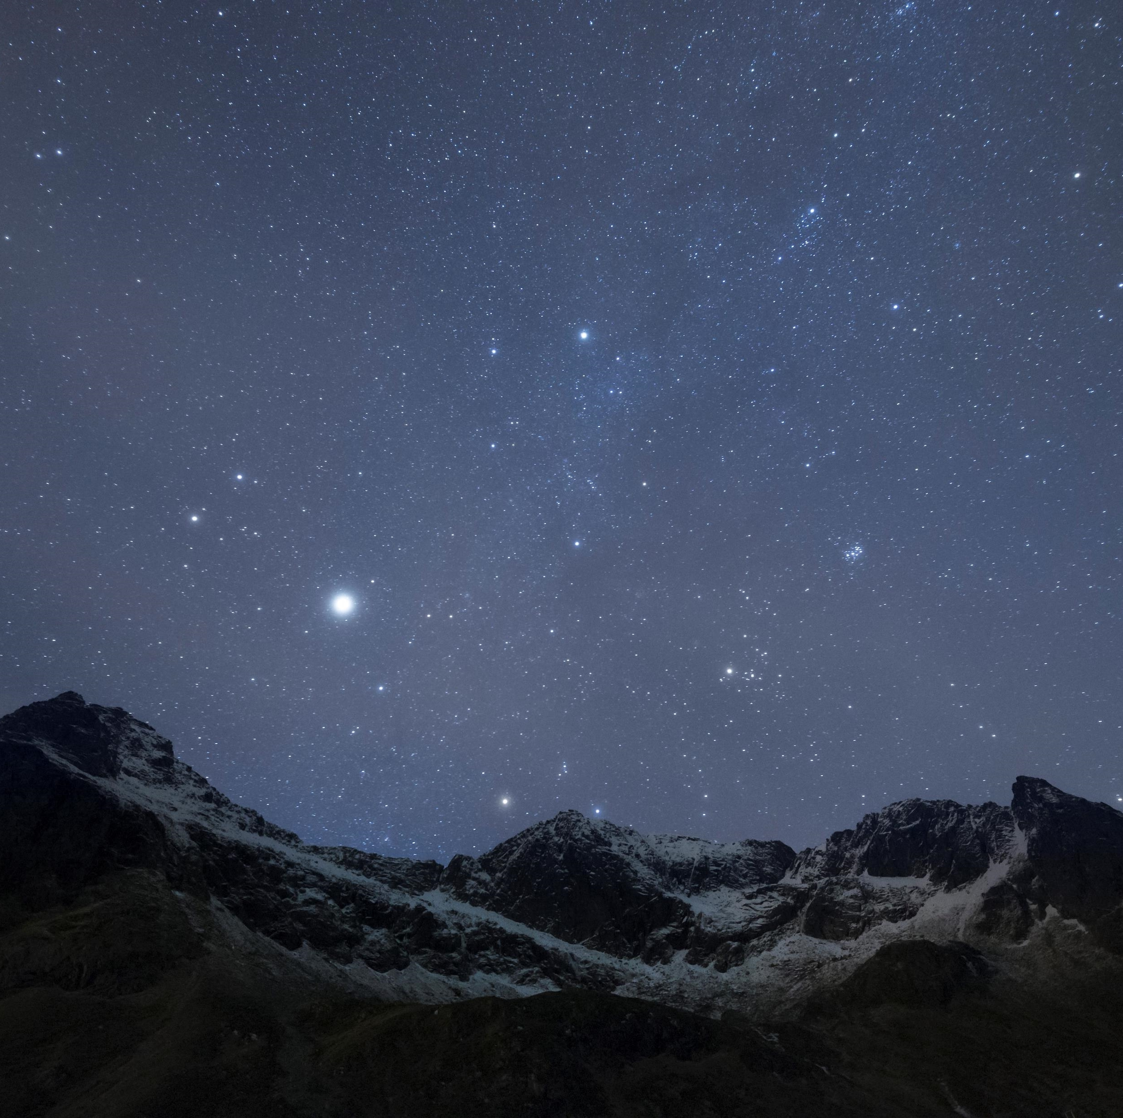
Lempeän unen mielikuvaharjoitus (11 min)
https://www.youtube.com/watch?v=0qFZXzWKtY&t=24s

Slide 16
Kiitos tästä kerrasta!
Seuraava tapaaminen pvm Teemana ???

